Slide 1
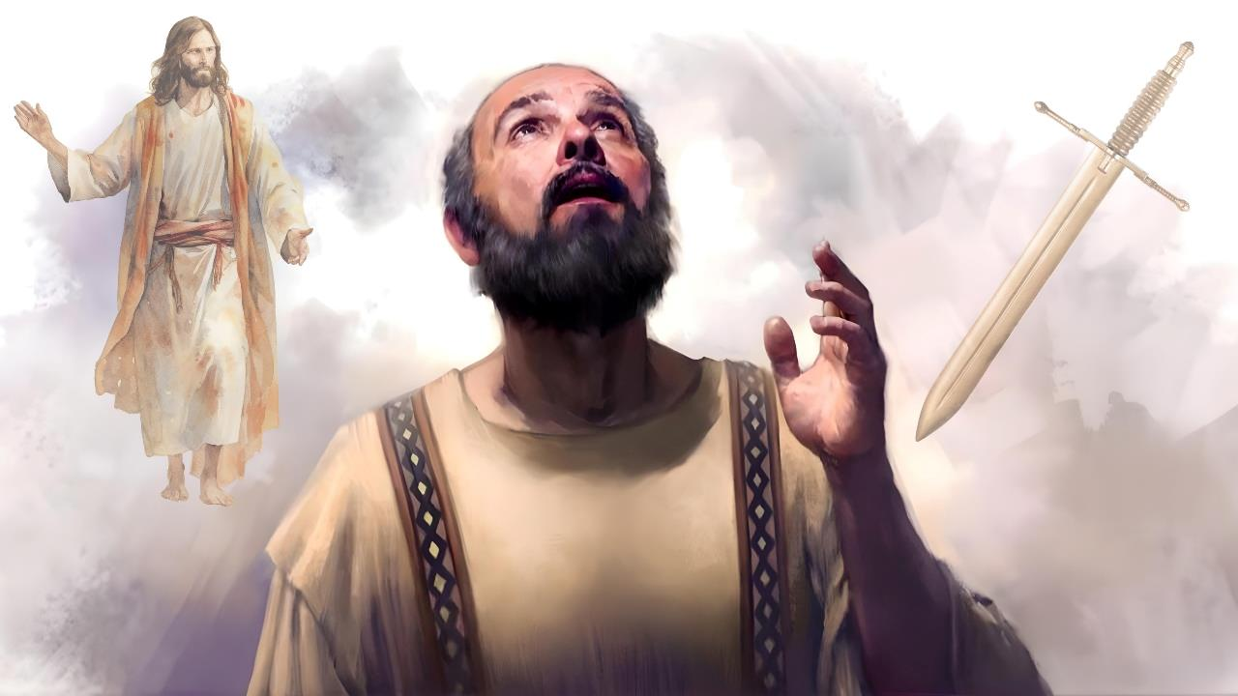
ЖИВОТ И СМЪРТ
Урок 3 за 17 януари 2026 г.

Slide 2

„За за мен да живея е Христос, а да умра е печалба”
Филипяни 1:21

Slide 3


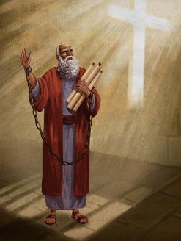


Павел чакаше да бъде съден от безмилостния Нерон. Неговото бъдеще зависеше повече от настроението на Цезар, отколкото от справедливостта.
Но той знаеше, че съдбата му не е в ръцете на Нерон, а в ръцете на Бога. Затова беше сигурен, че благодарение на молитвите, отправяни за него в църквите, ще бъде освободен.
Въпреки това, ако смъртта му щеше да бъде от полза за Евангелието (както беше и затварянето му), той беше готов да даде живота си за Христос.
Да живеем за Христос или да умрем за Христос?
Христос възвишен в Павел (Филипяни 1:10-20, 25-26)
Да живеем или да умрем за Христос (Филипяни 1:21-22)
Дихотомията на Павел (Филипяни 1:23-24)
Какво означава да живееш за Христос?
Да се държиш по начин, достоен за Евангелието (Филипяни 1:27а)
Да се борим обединени за Евангелието (Филипяни 1:27б-30)

Slide 4

Да живеем за Христос или да умрем за Христос?

Slide 5



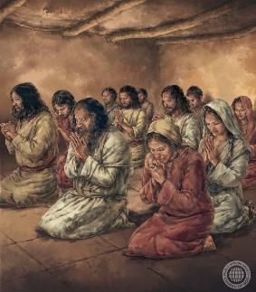
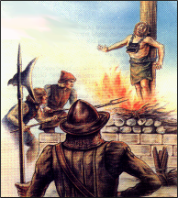
ХРИСТОС, ПРОСЛАВЕН В ПАВЕЛ
„С нетърпение очаквам и се надявам, че по никакъв начин няма да се посрамя, а ще имам достатъчно кураж, така че сега, както винаги, Христос да бъде възвишен в тялото ми, било то чрез живот или чрез смърт.“ (Фил. 1:20 NIV)
Павел се радваше на страданията, които понасяше, а те бяха много (Колосяни 1:24а; 2 Коринтяни 11:23-27). Разбира се, той не се радваше на самите страдания, а на причините, поради които понасяше трудностите, една от които беше ползата, която те носеха на църквата на Христос (Колосяни 1:24б; 2 Кор. 11:28).
Като подражаваше на Исус в неговите страдания – и дори в неговата смърт – Христос беше възвеличен в Павел (Фил. 1:20 NIV).
В писмото си до филипяните Павел ясно посочва, че за момента не очаква да възвеличи Исус със смъртта си, но се надява, чрез молитвите на църквата и действието на Светия Дух, да бъде освободен и да продължи да служи на Христос с живота си. (Фил. 1:19, 25-26).
Поради злото, което преобладава в нашия свят, да живеем както е живял Христос често означава да страдаме както е страдал Христос и, в някои случаи, да умрем както е умрял Христос (2 Тим. 3:12).

Slide 6



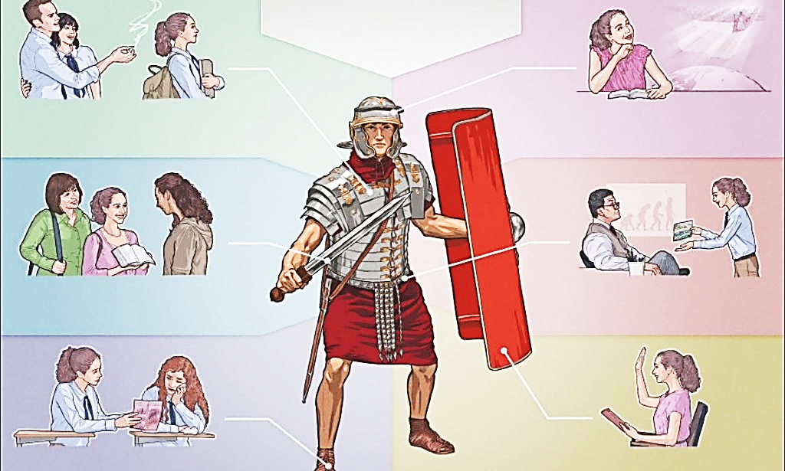

ДА ЖИВЕЕМ ИЛИ ДА УМРЕМ ЗА ХРИСТОС
„Защото за мен да живея е Христос, а да умра е печалба.“ (Филипяни 1:21)
Коренът на всяко страдание се крие в космическата битка, която се води днес между доброто и злото, между Христос и Сатана.
Това е духовна война, която трябва да се води с духовни оръжия. Последователите на врага използват оръжия, които са незаконни срещу християните (лъжи, критика, натиск от страна на връстниците и т.н.).
Но ние използваме оръжия като истината и справедливостта (2 Кор. 6:4-7). Мощни оръжия „за да разрушим крепостите“ (2 Кор. 10:3-5).
Но какво се случва, когато в битката резултатът е смъртта на праведните? Според Павел това води до печалба за нас (Филипяни 1:21).
За нас, които сме верни на Христос, смъртта ни поставя извън обсега на врага и ни освобождава от всяко страдание (Пр. 14:32; Ис. 57:1).

Slide 7



ДИХОТОМИЯТА НА ПАВЕЛ
„Аз съм разкъсван между двете: желая да си отида и да бъда с Христос, което е далеч по-добро; но за вас е по-необходимо да остана в тялото.“ (Филипяни 1:23-24 NIV )
Въпреки че не може да вземе решение, Павел е разкъсван между две възможности (Фил. 1:23-24):
Да си тръгнеш
Да бъдеш с Христос
Да останеш
Да бъде от полза за църквата
Вземайки този текст изолирано, можем да заключим, че Павел учи, че веднага след като умрем, се възкачваме на небето, за да бъдем с Исус, което противоречи на други библейски пасажи (Екл. 9:5; Пс. 6:5).
В същото писмо до филипяните той казва, че за да бъде напълно с Христос, трябва да изчака момента на възкресението (Фил. 3:8-11).
В друг случай Павел сравнява тялото с шатър, който се разрушава (умира), за да бъде облечен с безсмъртие (2 Кор. 5:1-4). Той обаче пояснява, че това облечение се случва при Второто пришествие, а не в момента на смъртта (1 Кор. 15:42, 51-54).

Slide 8

Какво означава да живееш за Христос?

Slide 9


ДЕЙСТВАЙТЕ ПО НАЧИН, ДОСТОЕН ЗА ЕВАНГЕЛИЕТО
„Само постъпвайте достойно за Евангелието на Христос” (Филипяни 1:27а)
Изразът „поведението ви” е превод на гръцката дума politeuomai, която означава „да живеете като граждани”. Павел призовава филипяните (и всички нас) да се държим по начин, достоен за граждани на Небето (Фил. 3:20).
Бедни по дух
Кротки
Гладни и жадни за справедливост
Милостиви
Чисти по сърце
Миротворци
Готов да обърне и другата си страна
Обичащи нашите врагове
Благословяват онези, които ни проклинат
Да правим добро на онези, които ни мразят
Да бъдем любящи и щедри
Да бъдем милостиви и смирени
И т.н.
В Проповедта на планината Исус ни научи как трябва да живеят гражданите на Небето.
Тя може да се обобщи по следния начин: „да вършиш правосъдие, да обичаш милосърдие и да ходиш смирено с твоя Бог“ (Михей 6:8 ESV).
Павел използва този съвет като въведение към тема, която го тревожеше: единството в църквата.
Той знаеше, че разединението често произтича от гордост и неподходящо поведение един към друг. Затова ни призовава да се държим достойно.

Slide 10



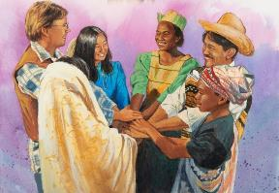
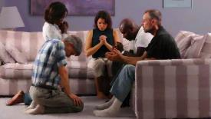
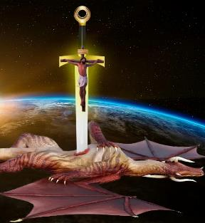

ДА СЕ БОРИМ ЗАЕДНО ЗА ЕВАНГЕЛИЕТО
„... за да мога, когато дойда да ви видя, или когато отсъствам, да чуя за вашите дела, че стоите твърдо в един дух, с едно съзнание, като се борите заедно за вярата в Евангелието” (Филипяни 1:27б)
Да бъдеш праведен и честен не гарантира живот без конфликти (Фил. 1:30). Напротив, самият Йов, който беше обявен от Бога за „непорочен и праведен, човек, който се бои от Бога и се отвращава от злото” (Йов 1:8), претърпя ужасен конфликт, дело на врага.
Във войната, в която сме въвлечени, единството играе важна роля. Павел ни призовава да се борим заедно, за да защитим Евангелието (Фил. 1:27б).
Това единство на целта трябва да бъде съчетано с молитва и изучаване на Словото (Ефесяни 6:18; Филипяни 2:16).
Когато влезем в конфликт със злото, не трябва да се плашим от онези, които ни се противопоставят (Фил. 1:28). Нека помним, че Сатана е победен враг, защото Христос вече е спечелил битката на кръста (Лука 10:18; Колосяни 2:15).

Slide 11
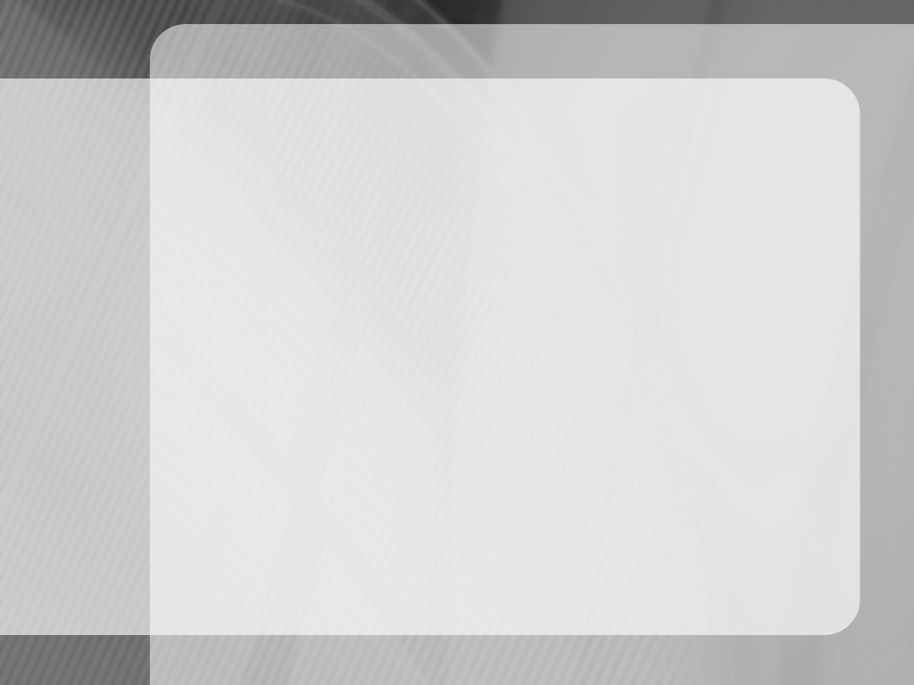
„Колко години сме прекарали в градината на Господа? И каква полза сме донесли на Учителя? Как се представяме пред инспектиращото око на Бога? Увеличаваме ли се в благоговение, любов, смирение, доверие в Бога? Ценим ли благодарността за всичките Му милости? Търсим ли да благословим онези около нас? Проявяваме ли духа на Исус в нашите семейства? Преподаваме ли Неговото Слово на децата си и им разкриваме ли чудесните дела на Бога? Християнинът трябва да представлява Исус, като е добър и прави добро. Тогава животът му ще бъде изпълнен с благоухание, а характерът му – с красота, които ще разкриват факта, че той е дете на Бога, наследник на небето.“
Е. Г. Уайт (Ще получите сила, 10 декември)

Slide 12
